Slide 1
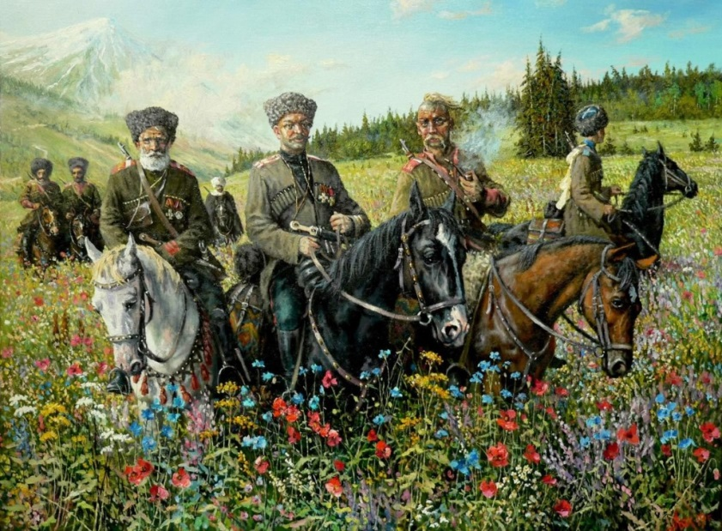
Честь и слава донским казакам
За великую службу России.
Никогда, никогда не удастся врагам.
Одолеть казаков грозной силой!
Сыны донских степей

Slide 2
«История казачества – это «побочная река, впадающая в большую реку русской истории»
В.Г. Белинский
Велика история государства Российского подвигами своих сыновей. Силен и могуч тот народ, внуки и правнуки которого хранят в своей исторической памяти величие битв во славу веры православной и славного Отечества – земли Русской
Исторические судьбы донцов составляют трудные и славные страницы истории России, ибо донское казачество всегда находилось на острие общественных изменений, социальных и военных конфликтов, принимало участие в значимых событиях отечественной истории.

Slide 3
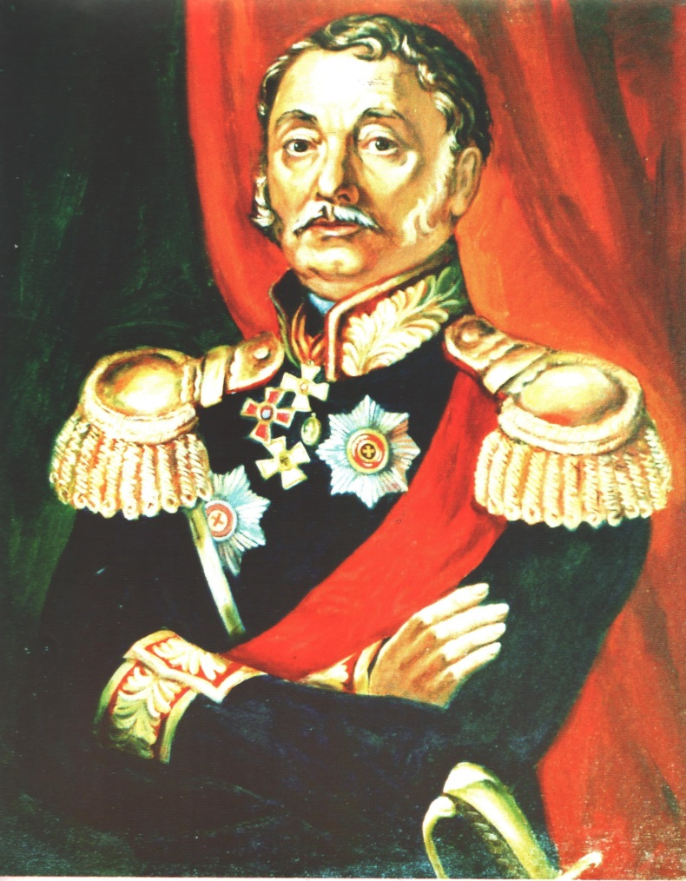
Андрей Васильевич Иловайский
(1821 - 1826)

Slide 4
Боевую службу Алексей Васильевич Иловайский начал в 1789 г. в звании старшины войска Донского. Отличился в сражении при Фокшанах и Рымнике, был отмечен Суворовым, получил чин премьер-майора русской армии. За штурм Измаила получил подполковничий чин и полк своего имени в команду, за сражение при Малине — золотую медаль «За храбрость» на георгиевской ленте.
Затем — Отечественная война 1812 г. Особо отличился генерал-майор Иловайский в сражениях у Малоярославца 12 октября 1812 г., при Колоцком Монастыре 19 октября 1812 г. и ряде других, получив за воинское мастерство и доблесть орден святого Георгия. 27 января 1821 г. Алексей Васильевич Иловайский был назначен наказным атаманом вместо Андриана Денисова.

Slide 5
В эти годы Александр начал на Дону реформы, существенно урезающие автономию донцов. За сопротивление им и был уволен с атаманской должности Денисов. Но и сменив атамана, царь не добился покорности: Алексей Иловайский писал императору в августе 1825 г. о несогласии с планами преобразований. «Мнения его, докладывал императору об атамане всесильный генерал адъютант АИ. Чернышов, — делаются опасными и не могут быть допускаемы». Судьба атамана Иловайского была решена. Чернышев организовал пристрастную проверку состояния дел в Войске Донском и обвинил атамана в «беспорядках и злоупотреблениях». 24 февраля 1826 г. А.В. Иловайский был уволен в отставку. Опальный атаман прожил еще двенадцать лет и скончался в 1838 г. Его портрет, написанный английским художником Георгом Доу можно увидеть в Военной галерее Зимнего дворца.

Slide 6
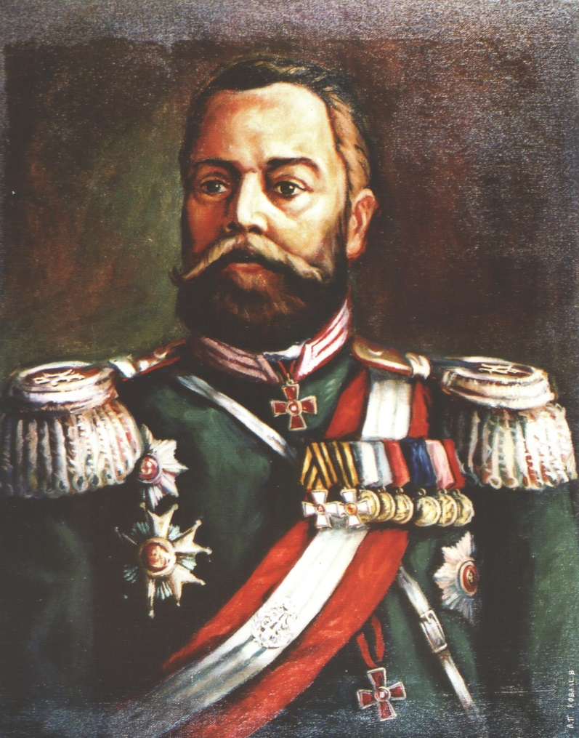
Александр Самсонов (1907 - 1909)

Slide 7
Александр Васильевич Самсонов родился в 1859 г., закончил Академию Генерального штаба. Участвовал в русско-турецкой войне 1877-1878 гг. В войне с японцами в 1904-1905 гг. командовал Уссурийской конной бригадой и Сибирской казачьей дивизией.
До назначения в 1907 г: донским войсковым наказным атаманом генерал-лейтенант был начальником штаба Варшавского военного округа.
Самсонов был одним из деятельных донских атаманов этого периода, «который, - как отмечал один из исследователей его деятельности, - задумался над причинами экономического оскудения казачества». Он пытался провести реформы с целью улучшения положения казаков и повышения их боеспособности, но был в 1909 г.

Slide 8
переведен с Дона на пост генерал-губернатора Туркестана и войскового атамана Семиреченского казачьего войска. Погиб А.В. Самсонов летом 1914 г., командуя Второй русской армией. В связи с его трагической гибелью на Дону в память о Самсонове были отслужены панихиды... В воззвании архиепископа Донского и Новочеркасского владыки Владимира говорилось: «Волею всемогущего Бога святая родина наша вступила ныне на крестный путь тяжких испытаний... Кровавый туман окутал болота Восточной Пруссии, - и эта кровь - кровь лучших сынов России и родного Дона. В честном бою героически погиб бывший наш славный Атаман Войска Донского, генерал от кавалерии Александр Васильевич Самсонов».

Slide 9
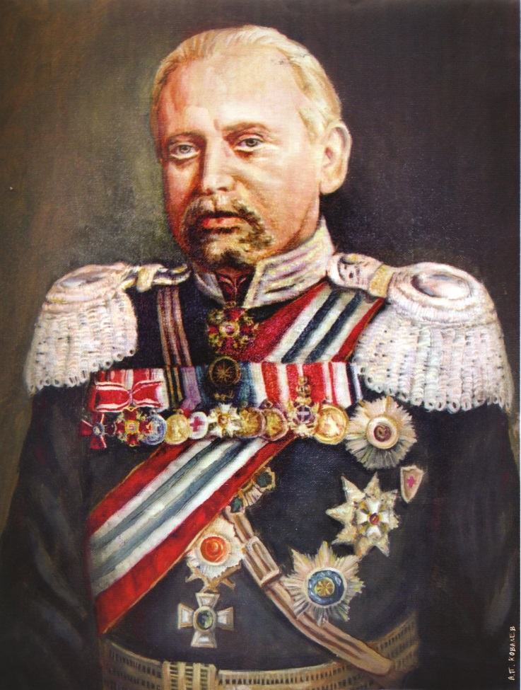
Федор Федорович Таубе
(1909 - 1911)

Slide 10
Генерала А.В. Самсонова сменил на атаманском посту в 1909 году генерал-лейтенант барон Федор Федорович Таубе, до этого назначения командовавший Отдельным корпусом жандармов. Немец по происхождению. В 1906 г. занимал должность бакинского градоначальника.
При нем было возбуждено ходатайство о перенесении в Новочеркасск и захоронении в усыпальнице войскового Вознесенского собора героев Дона: войскового атамана 1801-1818 гг. М.И. Платова, генералов И.Е. Ефремова, В.В. Орлова-Денисова, Я.П. Бакланова. Но осуществлено это важное для донских казаков мероприятие было уже после смерти барона Таубе.
В первый год атаманства Таубе (3 августа 1909 года) на 14 казачьих знаменах простые украшения и темляки были заменены Георгиевскими.

Slide 11
Через два года последовало высочайшее соизволение на выдачу в дни предполагаемого празднования 100-летнего юбилея Отечественной войны 1812 г. новых знамен с сохранением существующих надписей и с юбилейными Александровскими лентами взамен пришедших в негодность знамен 4,5,6 и 7 Донских казачьих полков.
В атаманство Таубе в Новочеркасске был открыт Донской политехнический институт, а затем и частные Высшие женские курсы. В частной жизни атаман Ф.Ф. Таубе любил выпить, предпочитая остальным напиткам хлебное вино.
Умер в Новочеркасске, заразившись «сибиркою» и проболев совсем недолго.

Slide 12
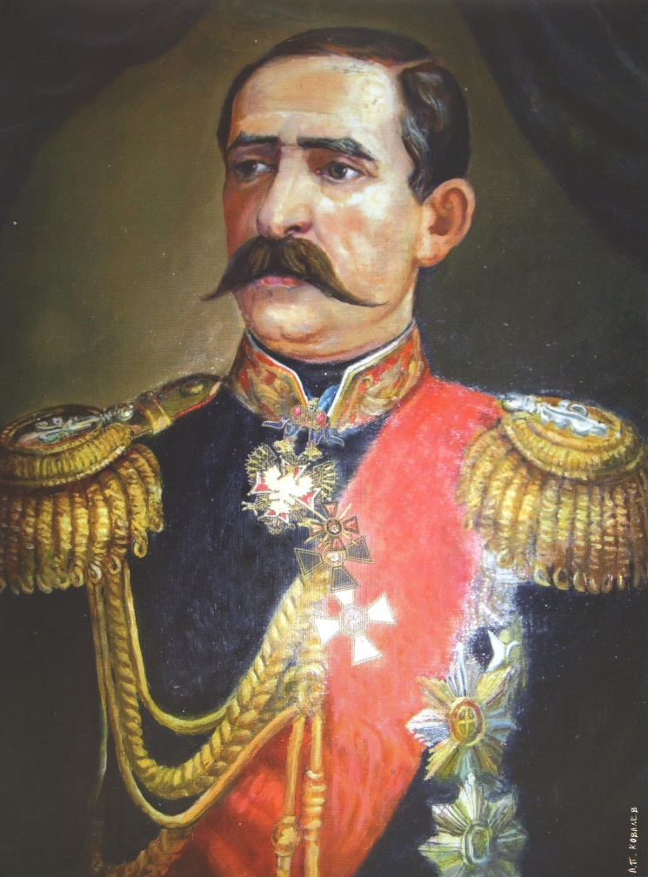
Александр Львович Потапов (1865 - 1868)

Slide 13
Александр Львович Потапов участвовал в Венгерской кампании 1849 г., в ходе Крымской войны сражался в районе Силистрии. В 1860-1861 гг. - обер-полицмейстер Москвы, а с 1861 г. в течение трех лет - начальник штаба корпуса жандармов и III отделения собственной его Императорского Величества канцелярии.
Генерал-майор свиты его величества, с 1 октября 1865 г. он состоял при П.Х. Граббе «для дел обычного управления». Высочайшим указом от 28 октября 1866 г. генерал-адъютант А.Л. Потапов назначен «войсковым наказным атаманом Войска Донского, с присвоением, собственно ему лично, прав генерал-губернатора и командующего войсками военного округа». С 1868 г., права, предоставленные лично А.Л. Потапову, были распространены вообще на должность донского наказного атамана.

Slide 14
Во время атаманства А.Л. Потапова на Дону должности по войсковому управлению перестали быть выборными: на них назначало правительство.
20 мая 1868 г. атаман Потапов от имени Войска Донского принял Георгиевское знамя, которым казаков наградили «за Кавказскую войну», «в память заслуг, оказанных донцами при покорении Кавказа».
Оставив должность донского наказного атамана, А.Л. Потапов некоторое время был генерал-губернатором Северо-Западного края, а с 1874 г. по 1876 г. занимал должность шефа жандармов.
Умер А.Л. Потапов в 1886 г.

Slide 15
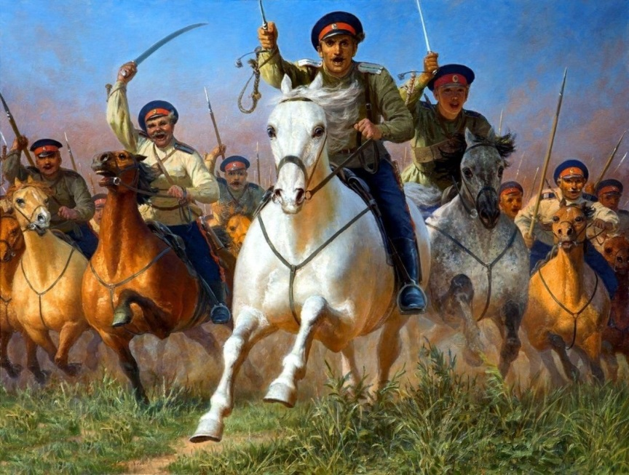
Закрыв глаза, я вижу их
В угрюмых шрамах боевых, -
Таких могучих и суровых...
Их поступь звонко тяжела,
На лбу забота залегла,
Но ищет взгляд просторов новых...
Силен и верен взмах руки,
Прямые плечи широки,
Скупы слова, улыбки редки.
Вояки с ног до головы –
Они все были таковы,
Во тьме исчезнувшие предки!
За доблесть дел, за горечь ран
Им песен не слагал баян:
Их славный путь прошел украдкой.
Лишь в старой записи, порой,
Про подвиг чей - нибудь лихой
Расскажут сдержанно и кратко...
Мария Волкова.

Slide 16
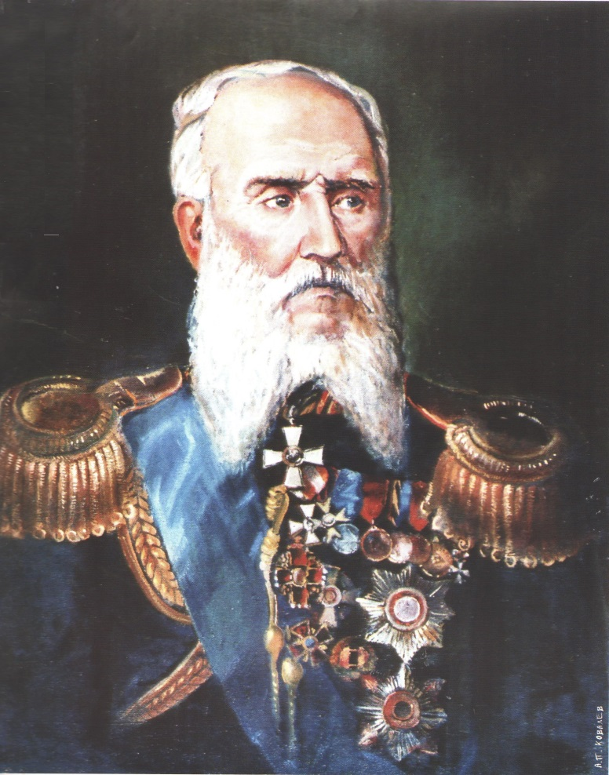
Павел Граббе
(1862 - 1866)

Slide 17
Павел Христофорович Граббе участвовал в сражениях Отечественной войны 1812 г. и заграничных походах 1813- 1814 гг. С 1817 г. - командир Лубенского гусарского полка. С началом в 1828 г. войны с турками принял командование авангардом русских войск, отличился при штурме города Рахова. В польскую кампанию 1831 г. - начальник штаба 1-го пехотного корпуса, через семь лет - командующий русскими войсками «Кавказской линии и Черномории»; отличился при штурме считавшегося неприступным аула Ахульго.
10 октября 1865 г. Александра II назначил генерала от кавалерии и генерал-адъютанта П.Х. Граббе генерал- губернатором Области Войска Донского и присвоил ему звание войскового атамана. При нем срок службы донских казаков был сокращен с 25 до 15 лет, он проводил на Дону мероприятия по отмене крепостного права.

Slide 18
П.Х. Граббе был хорошо образованным человеком, исключительного благородства и редкой душевной доброты. Будучи атаманом, он поощрял театр, устраивал у себя приемы и собрания. В конце его атаманства в Новочеркасске появилась первая на Дону газета «Донской вестник» либерального направления, которую Граббе всемерно поддерживал.
В конце пребывания в должности атамана Граббе с санкции императора Александра II и по ходатайству Войска Донского получил почетное звание «гражданина Войска Донского». В 1866 г. он был возведен в графское достоинство и назначен членом Государственного Совета.

Slide 19
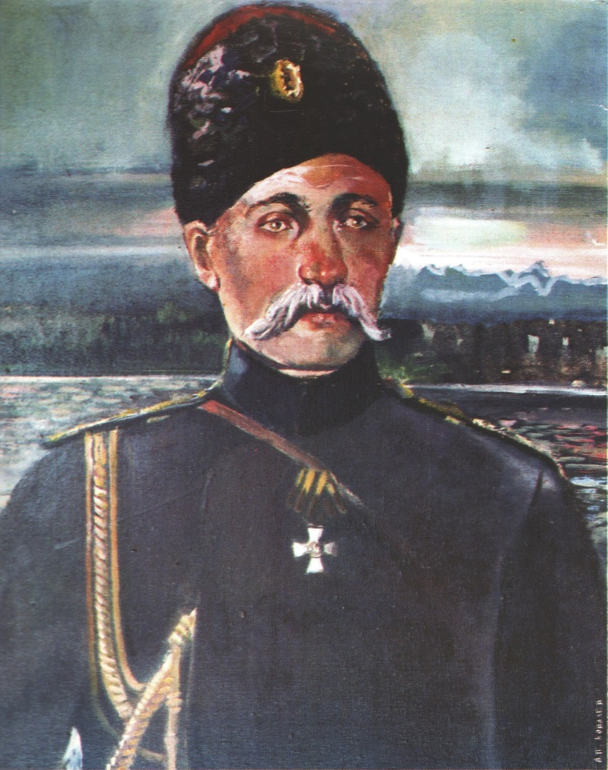
Павел Мищенко
(1911 - 1912)

Slide 20
Генерал от кавалерии и генерал-адъютант Павел Иванович Мищенко, пробыл в должности войскового наказного атамана немногим более года. Происходил из украинцев, считал себя потомком запорожских казаков Герой русско-японской войны 1904-1905 гг., он отличился в знаменитом кавалерийском рейде на Инкоу. Представители японской военной миссии, будучи после этого на Дону, говорили Мищенко, что его рейд можно отнести к образцам военной тактики, что доказывает несомненный военный талант П И. Мищенко.
При нем в усыпальницу войскового Вознесенского собора были перенесены останки М.И. Платова, В.В. Орлова-Денисова, И.Е. Ефремова и Я.П. Бакланова, Присутствовавший на этом траурном торжестве историк П.Х. Попов писал: «Пусть память этих славных сынов Дона передается и свято хранится в отдаленном потомстве донского казачества, пусть у могил их молодые

Slide 21
поколения учатся так же, как эти герои, горячо и беспредельно любить родной край свой, у прахов этих героев донцы черпают вдохновение на верную службу царю и Отечеству».
В атаманство Мищенко на Дону было широко и торжественно отпраздновано 100-летие победы россиян в Отечественной войне 1812 г. и геройских подвигов в ней донцов.
П.И. Мищенко был, по отзывам современников, человеком добрым и отзывчивым, отличаясь «солдатской честностью и прямодушием, которое и сгубило его административную карьеру».
В 1 мировую войну П.И. Мищенко командовал 32-м армейским корпусом, действовавшим на Западном фронте. Не добившись заметных успехов, от командования был отстранен. Умер в 1919 году.

Slide 22
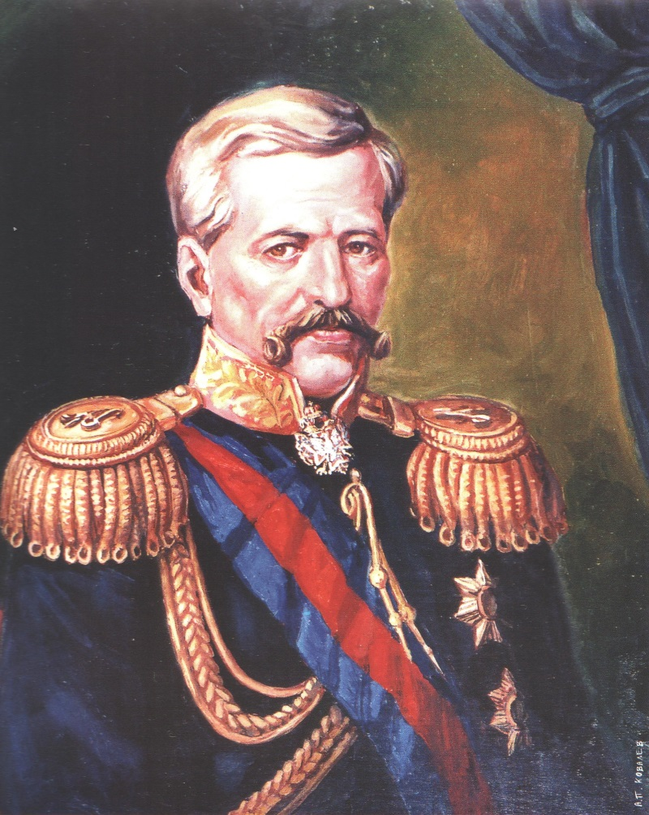
Михаил Хомутов
(1848 - 1862)

Slide 23
Окончив курс в Пажеском корпусе, Михаил Григорьевич Хомутов участвовал во всех главнейших сражениях Отечественной войны 1812 г. и заграничных походах русской армии в 1813-1814 гг., а также в русско-турецкой войне 1828-1829 гг. В 1839. г. генерал-лейтенант и генерал- адъютант М.Г. Хомутов был назначен начальником штаба войска Донского, а 3 июня 1848 г. - наказным атаманом войска Донского.
Пришлось ему заниматься переселением казачьих семей на Кавказскую линию - за годы его правления было ) переселено около десяти тысяч человек.
В ту пору грянула венгерская революция 1848 г., на подавление которой царь Николай I отправил несколько казачьих полков. А на Дон в этом же году пришло наводнение, названное в народе «Хомутовской водой», по имени нового атамана.

Slide 24
При атамане Хомутове началась постройка Грушевско - Аксайской железной дороги и Новочеркасского водопровода, Аксайско - Ольгинской дамбы; он упорядочил почтовое сообщение. Его стараниями на территории Области Войска Донского было открыто несколько новых гимназий и станичных училищ, при Новочеркасской гимназии - отделение восточных языков. В Новочеркасске было построено несколько прекрасных общественных зданий, разбит городской сад, построено несколько церквей, произведено мощение улиц.
В 1863 г. М.Г. Хомутов стал членом Государственного Совета. Умер он год спустя после этого.
Современники и биографы Хомутова отмечают: он «отличался совершенно исключительным благочестием», «администратор и хозяин был отменный».

Slide 25
Михаил Иванович Татаринов (1636, 1637, 1638)

Slide 26
Атаман Михаил Иванович Татаринов еще в 1636 г. вместе с Иваном Каторжным ходил против «Больших Ногаев». Но неувядаемой славой покрыл себя он в 1637 г., взяв штурмом крепость Азов.
21 апреля 1637 г., на другую неделю после Светлого Воскресенья, казачий круг решил идти под Азов. «Пойдем мы, атаманы и казаки, под тот град Азов среди дня, а не нощью, украдом. Своею славою великою не устыдим лица своего от бесстыдных басурман». В тот же день войско двинулось к Азову. Осадив город, казаки начали обстрел Азова, блокировали его, пресекли связи с внешним миром. Тем временем мастер подрывного дела Иван Арадов делал подкоп под стену верхней цитадели Азова - Ташкале.

Slide 27
Заведя мину и взорвав ее, казаки ворвались в пролом в крепостной стене. «И азовские люди, - писали царю Михаилу Федоровичу казаки, - видя над собою божью беду, бежали через городскую стену в степь. И за городом, до речки Кагальника, конное Донское войско, догнав всех, посекло…».
В конце 1637 г. Михаил Татаринов отправился в Москву, приводить к присяге знатнейших ногайских мурз, перешедших «под высокую государеву руку».
Получив государево жалование и богослужебные книги для азовских церквей Святителя Николая и Иоанна Предтечи, летом 1638 г. Татаринов вернулся на Дон.
С тех пор имя атамана Михаила Татарином исчезает из документов. Возможно, он сложил голову в лихое пятилетие 1637-1641 гг., когда шла ожесточенная борьба за Азов между казаками и огромной турецко-татарской армией.

Slide 28
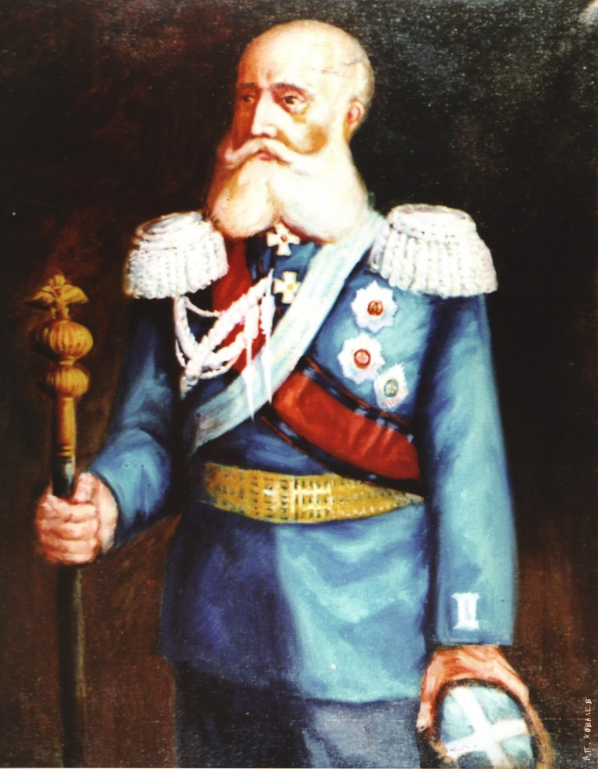
Николай Иванович Святополк - Мирский (1881 – 1898)

Slide 29
Князь (1833-1898 гг.), генерал от кавалерии и генерал адъютант Николай Иванович Святополк-Мирский был назначен донским наказным атаманом в 1881 г. и пробыл в этой должности до самой смерти, последовавшей в 1898 г.
Он воспитывался в Пажеском корпусе. Службу начал у Воронцова на Кавказе, где участвовал в сражениях против турок и горцев. В русско-турецкой войне 1877-1878 гг. командовал пехотной дивизией.
В годы правления на Дону активно развивалась капиталистическая экономика; донская земля покрылась густой сетью железных дорог.
По ходатайству атамана Святополк-Мирского Таганрогское градоначальство и Ростовский уезд, входившие в состав Екатеринославской губернии, императорским указом от 19 мая 1887 г. были присоединены к Области Войска Донского.

Slide 30
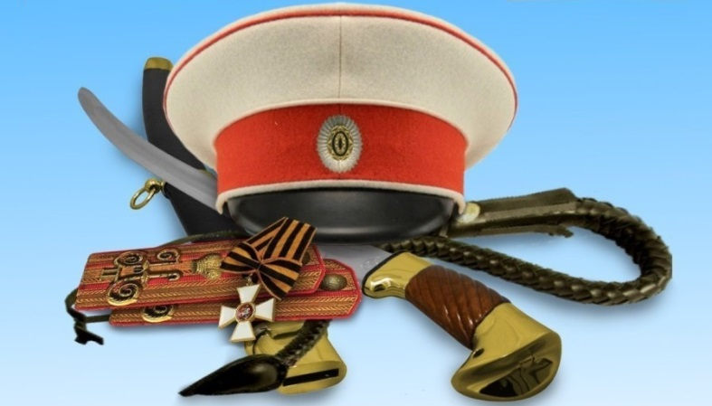
24 декабря 1890 г. был установлен особый день войскового праздника войска Донского - 17 октября, «в память чудесного избавления царской семьи при крушении императорского поезда в 1888 г.» Императорским указом от 14 марта 1891 г. в гвардейских казачьих частях эскадроны были переименованы в сотни и установлено казачье наименование офицерских чинов.
В 1898 г. Н.И. Святополк-Мирский был назначен членом Государственного Совета и в том же году умер...

Slide 31
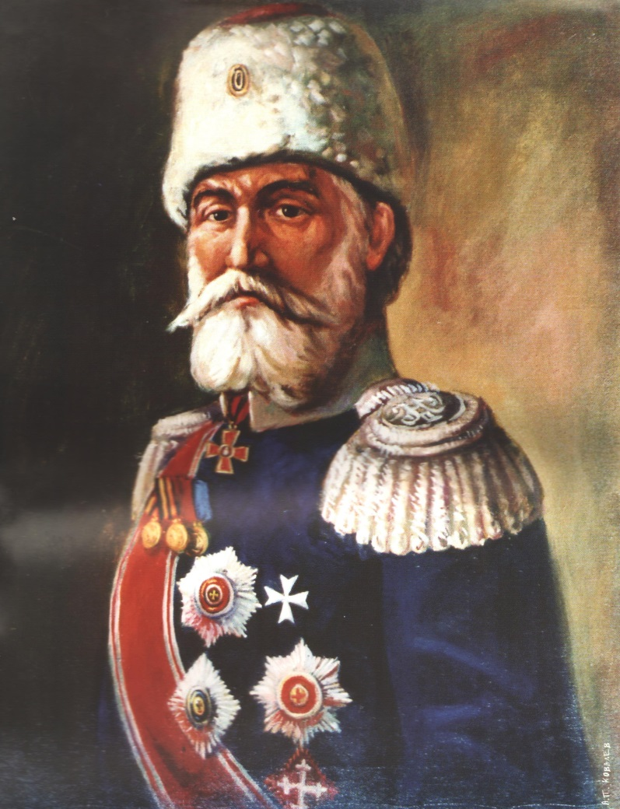
Николай Николаевич Одоевский - Маслов
(1905 - 1907)

Slide 32
Князь, генерал-лейтенант Генерального штаба Николай Николаевич Одоевский-Маслов был прозван за свой добродушный характер «Великодушным». Он исполнял должность донского наказного атамана в 1905-1907 гг. Происходил из древнего княжеского рода Одоевских, ведшего свою родословную от великого князя Михаила Всеволодовича Черниговского. Княжеский титул к Н.Н. Одоевскому-Маслову перешел в 1878 г., когда он служил командиром лейб-гвардии конного полка. Княжеский род пресекся на Н.Н. Одоевском-Маслове: детей у него не было.
Время атаманства Н.Н. Одоевского-Маслова - это тяжкие годы первой русской революции, но, как отмечали его современники, «князь не подавлял революции ни нагайками, ни выстрелами, а просто переждал ее, не препятствуя митингам и шествиям, отсидевшись в своем дворце, перед которым революционеры упорно носили красные знамена».

Slide 33
Да, мы сделали всё, что могли.
Кто мог, сколько мог и как мог.
И были мы солнцем палимы,
И шли мы по сотням дорог.
Да. каждый был ранен, контужен,
А каждый четвертый - убит.
И лично Отечеству нужен.
И лично не будет забыт…
Историю не перепишешь заново! Исторический путь нашей Родины был труден, полон драматизма, напряженного труда, но и великих побед и достижений. Мы должны знать имена людей, с которыми связаны светлые страницы жизни нашей Родины.

Slide 34
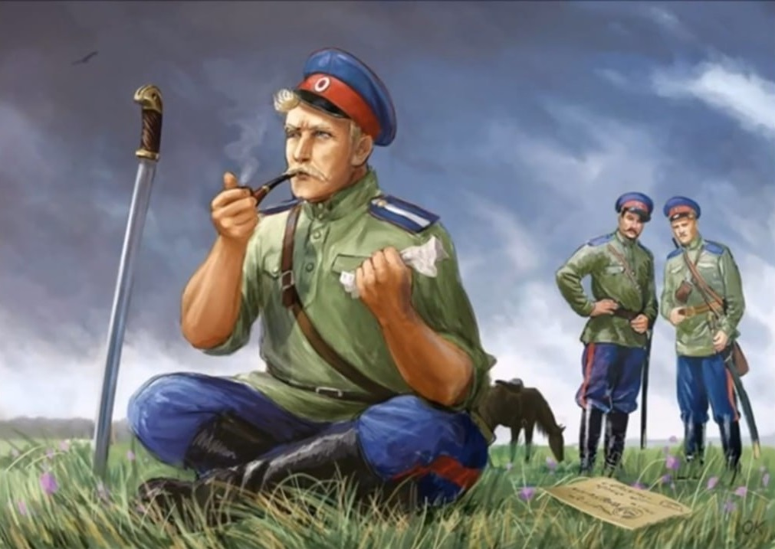
Презентацию подготовила:
Педагог – библиотекарь И.В. Соколовская
МБОУ Тацинская СОШ № 3

